Slide 1
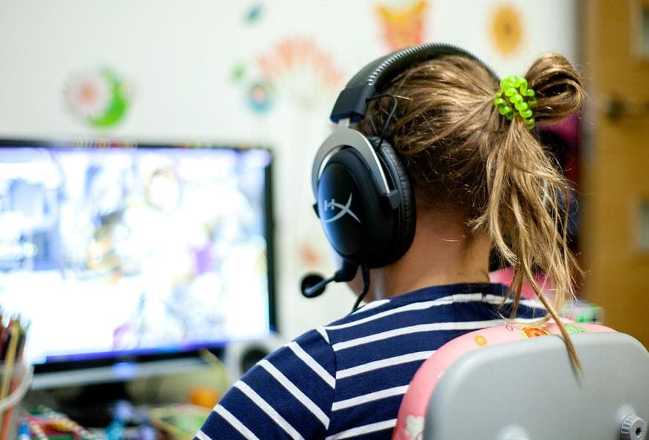
Мастер-класс «Лабиринты здоровья по теме «Гаджеты: вред или польза»»
Топоркова Н. В., учитель химии и биологии ГБОУ школы №663 Московского района Санкт-Петербурга

Slide 2
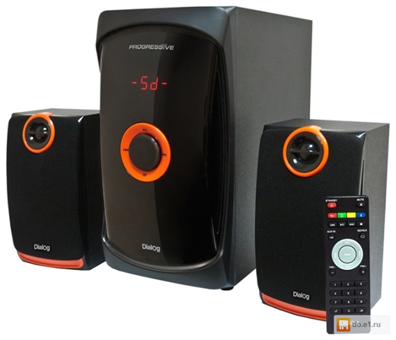
«Здоровье – это вершина, на которую человек должен подняться самостоятельно» (И. Брехман)
Нам предстоит пройти 3 этапа по лабиринтам здоровья

Slide 3
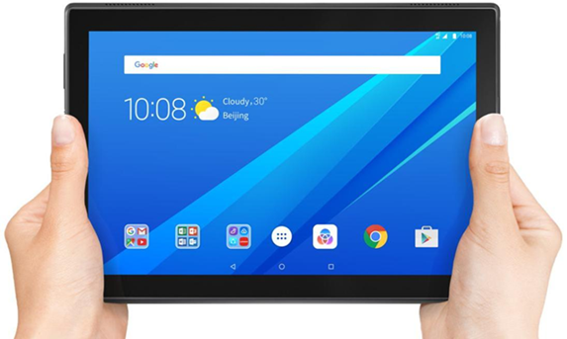
I задание – «Собери пословицу»
Задача данного этапа – определить проблему, которая возникает при злоупотреблении людей различными гаджетами и девайсами.

Slide 4
Физкультминутка – динамическая пауза (комплекс упражнений сидя):
Упражнение 1. Шея. Сидя на стуле, наклоняем голову к груди, описываем головой полукруг, прижав подбородок к груди. Затем опрокидываем голову назад и рисуем полукруг сзади.
Упражнение 2. Шея. Сидя на стуле, осуществляем наклоны головой вперед, назад, вправо и влево.
Упражнение 3. Спина. Сидя на стуле, поднимаем руки вверх, соединяем их в замок и тянемся вверх. Задерживаемся на несколько секунд в самой верхней точке и расслабляемся, опуская руки вниз.
Упражнение 4. Пресс. Сидя на стуле, спина прямая. Делаем глубокий вдох и сильно втягиваем живот, задерживаемся на несколько секунд, затем расслабляемся.
Упражнение 5. Стопы ног. Сидя на стуле, спина прямая. Делаем перекаты с пятки на носок, с носка на пятку, постучать пятками, постучать носками.

Slide 5
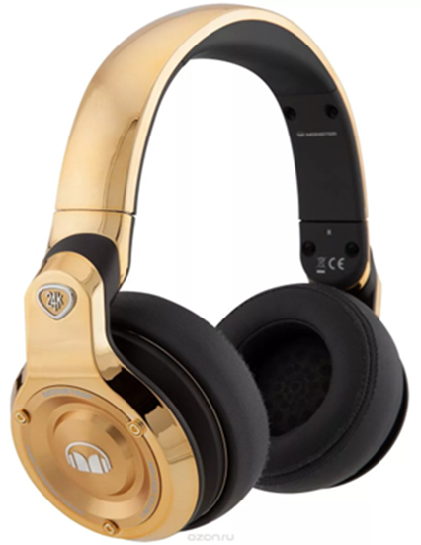
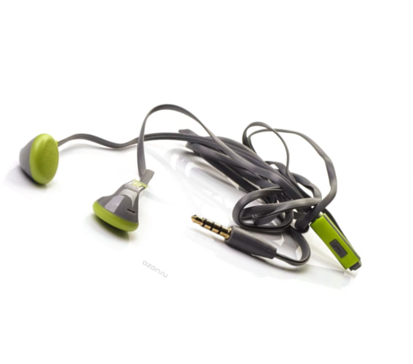
II задание – «Что такое хорошо, а что такое плохо»
Задача данного этапа – распределить попарно слова и словосочетания на 2 группы (польза и вред), учитывая принцип «из двух зол меньшее – это польза» и обосновать свой выбор.

Slide 6
Физкультминутка – зрительная гимнастика

Slide 7
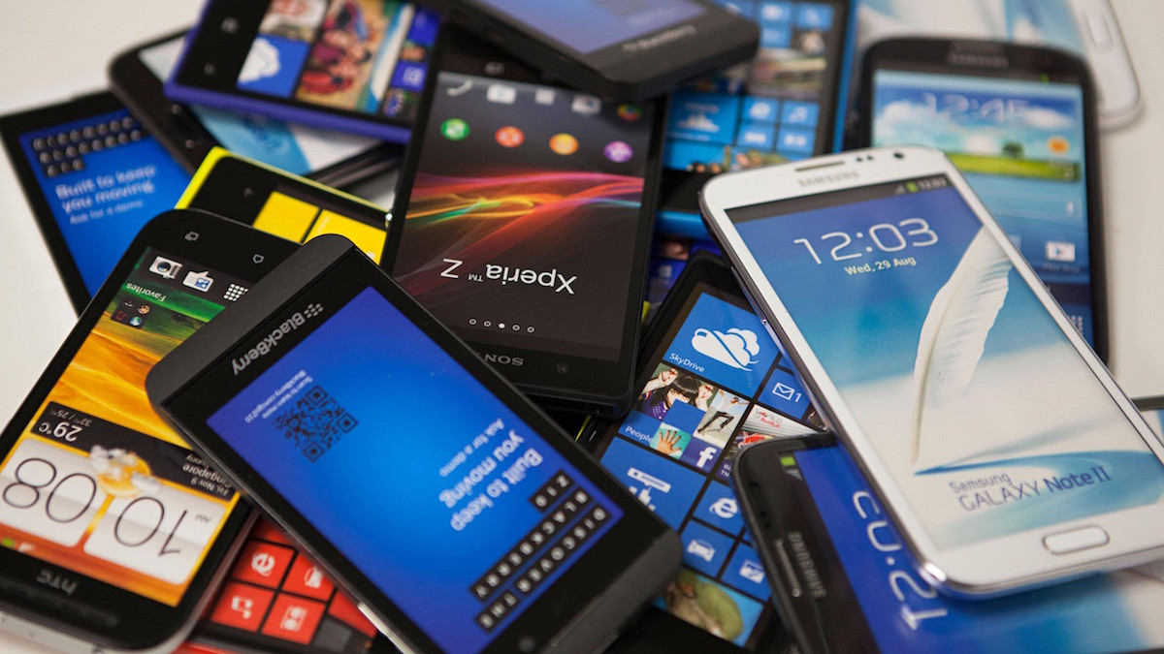
III задание – «Закончи предложение»
Задача данного этапа – оценить вред и пользу гаджетов в конкретных проблемных ситуациях.

Slide 8
Физкультминутка – релаксационная пауза
Мы устали все чуть - чуть.
Предлагаю отдохнуть.
Отдыхайте наши уши,
Тишину мы будем слушать.
И глаза мы закрываем,
И они пусть отдыхают.
В тишине представить море,
Свежий ветер на просторе.
За волной плывет волна,
А в округе тишина.

Slide 9
Выводы и рекомендации

Slide 10
Берегите
свое здоровье!

